Slide 1
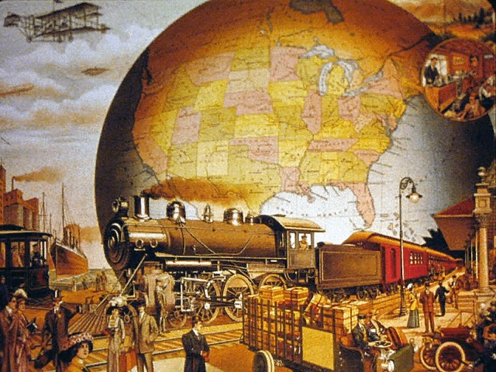
Методическая разработка урока:
«Становление индустриального общества в первой половине XIX века»
По предмету «Всеобщая история» для учащихся 8 классов
МАОУ СОШ № 15 г.О. Балашиха московской области
Автор работы: учитель истории,
МАОУ СОШ № 15,
г.о. Балашиха,
Московской области,
Колмакова Ирина Юрьевна

Slide 2
Вместо эпиграфа
Чтобы люди могли научиться вести ответственную жизнь и решать сложные проблемы мирового значения, образование должно поощрять развитие критического мышления и качеств, позволяющих прогнозировать ход событий в будущем и совместно принимать решения. Для этого необходимы новые подходы к обучению…

Slide 3
Учебного занятия с применением технологии развития критического мышления через чтение и письмо
Тип урока: открытие нового материала
Цель урока: дать представление об основных чертах классического капитализма в Западной Европе, о взаимосвязи экономического развития и общественной жизни в европейских странах.
Материально-техническое оснащение урока: карта, учебник по новой истории, презентация, раздаточный материал

Slide 4
Ожидаемые результаты:
Личностные:
Осознание социально-нравственного опыта предшествующих поколений, оценивание собственной учебной деятельности, анализ и характеристика эмоционального состояния
Метапредметные:
Работа с текстом, составление таблицы, умение сравнивать, составление логических цепочек
Предметные:
Дать представление об индустриальной цивилизации, ее признаках, особенностях, последствиях

Slide 5
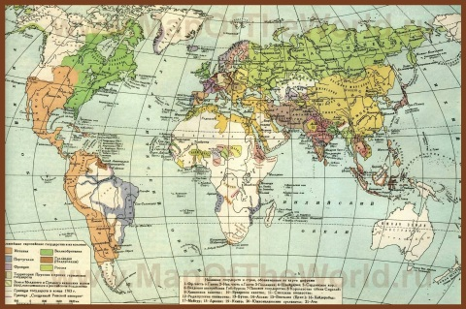
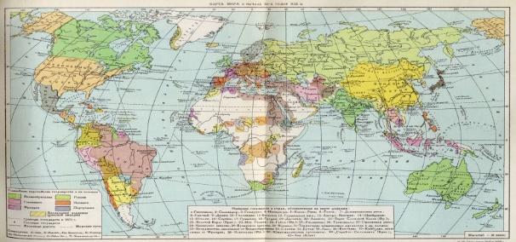
Ход урока
Этапы урока (примерное время) | Деятельность учителя | Деятельность обучающихся | Технологические стратегии и приёмы, дидактические материалы, формы работы
1. Вызов. 10 мин. | Сравните две исторические карты. Найдите не менее трех отличий и сделайте вывод о странах-лидерах мирового развития к 1830г | Работа с исторической картой, запись ответа в тетрадь, формулирование вывода. Страны-лидеры мирового развития: Англия, Франция, Пруссия, Австрия, Россия. Историческая карта мира к 1830 г. Историческая карта мира середина 18 века | Работа с исторической картой, умение находить нужную информацию и делать выводы. Индивидуальная форма работы.

Slide 6
2. Осмысление 30 мин. | Совместное обсуждение полученных результатов, комментарий учителя. Предлагается рассмотреть схему исторического развития общества и с помощью предложенных терминов раскрыть ее содержание. Используя примеры английских пословиц, назовите черты европейского общества 19 века, связанные с экономической деятельностью? | Схема: Аграрное общество- Индустриальное (с/х) промышленное) Термины: капитализм; рынок; товарное хозяйство; мануфактура; капитал; буржуазия; урбанизация.(дать оп ределения понятиям) Время- деньги - Деньги делают деньги - Где навоз там медь - Богатые люди не знают, кто их друг - Деньги на деревьях не растут - Рано ложиться и рано вставать делает человека здоровым, богатым и благоразумным. | Ромашка Блума; тонкие и толстые вопросы. Индивидуальная форма работы. Работа в парах, составление плана-ответа.

Slide 7
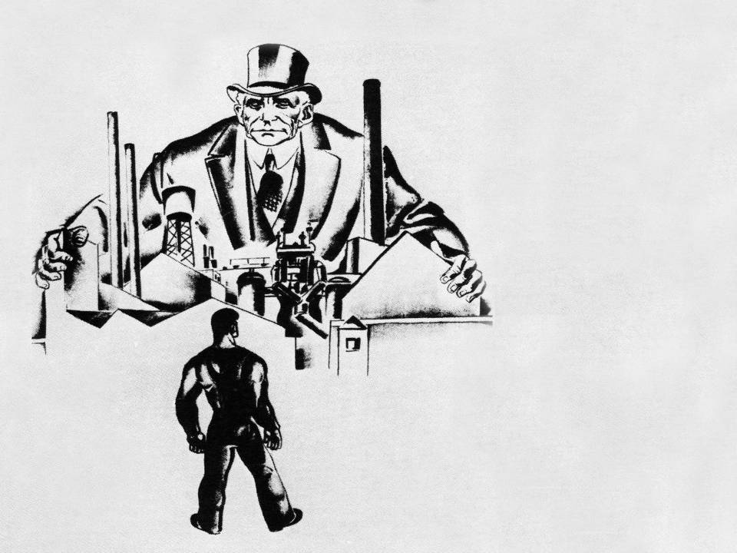
 | Задание: распределить новые черты промышленного переворота в иерархической последовательности. Свой выбор аргументировать. Задание. Используя карикатуру, дайте краткое описание общественных отношений капиталистического общества 19 века. | Две стороны промышленного переворота: Экономическая и Социальная (новые черты) (основные классы) - замена ручного труда - буржуазия машинным - урбанизация - пролетариат - экономический рост повышение роли образования - средний класс - новые природные ресурсы - основа производства капитал (промышленный, финансовый…) | Работа с текстом в учебнике. Составление логической цепочки. Индивидуальная форма работа. Работа с графическим изображением. Работа в парах.

Slide 8
 | Задание: Представьте последствия промышленного переворота в логической последовательности. Свой выбор аргументируйте. Закончите предложения: | - Механизация производства - рост производительности труда - дальнейшее разделение труда - появление новых профессий -возрастание роли промышленных городов - возникновение заводов и фабрик - расширение внутренней и внешней торговли формирование новых классов общества Капитализм- общественный строй, при котором собственность-------------------, использующих труд------------------------. Модернизация – процесс----------------- с целью— Промышленный переворот – переход от ручного труда к ------------------------- Индустриализация – процесс ускоренного развития---------------------- Промышленная революция – переход от мануфактуры---------на основе-------- Пролетариат - ------ не имеющий---------живущий за счет----------------------------- Буржуазия – класс собственников-------живущий за счет эксплуатации----------- Эксплуатация – присвоение--------------- Средний класс- общественный строй образованных-------------------------------. | Работа с текстом в учебнике. Индивидуальная форма работы. Составление логической цепочки. Работа с понятийным аппаратом. Индивидуальная форма работы.

Slide 9
3. Рефлексия. 15 мин. | Составьте синквейн. Подведение итогов. Д.З. п.3-4; письменное задание: как технические изобретения изменили повседневную жизнь людей 19 века? В чем заключались эти изменения? | Индустриализация Техническая целенаправленная Развивать формировать расширять Промышленное развитие стран капитализм | Составление синквейна.

Slide 10
Анализ урока:
На уроке прослеживалась активность учащихся благодаря использованию разнообразных видов деятельности, которые вызвали у детей интерес, творческую активность, желание выполнять задания. На данном уроке дети охотно включались во все виды работ, проявляя не только свои знания, но и умения работать коллективно, в группах, самостоятельно. На уроке обогащался словарный запас, велась работа над формированием речи, активизировалось внимание детей, расширялся кругозор, прививался интерес к предмету, развивалась творческая фантазия.

Slide 11
Анализ урока:
Структура урока, спланированные вопросы, практическая деятельность способствовали познавательной активности учащихся. Для активизации мышления учащихся создавались проблемные ситуации, для восприятия материала работал активный визуальный ряд. На уроке были использованы приемы и формы работы: работа в группах, работа со справочной литературой, работа с текстом, работа с графическим изображением, индивидуальная работа.

Slide 12
Анализ урока:
Осуществлялась связь с жизнью, межпредметные связи с физикой, биологией, экономикой, литературой. Учащиеся на уроке были активны, внимательны, работоспособны. В ходе рефлексии была дана возможность каждому ребёнку оценить свою деятельность.
Поставленные задачи удалось реализовать на уроке. Большинство детей справилось со всеми заданиями, выявило трудности в работе, что является важным компонентом регулятивных УУД. Цель урока достигнута.
Урок проведен в соответствии с требованиями ФГОС.

Slide 13
СПАСИБО ЗА ВНИМАНИЕ!

